Slide 1



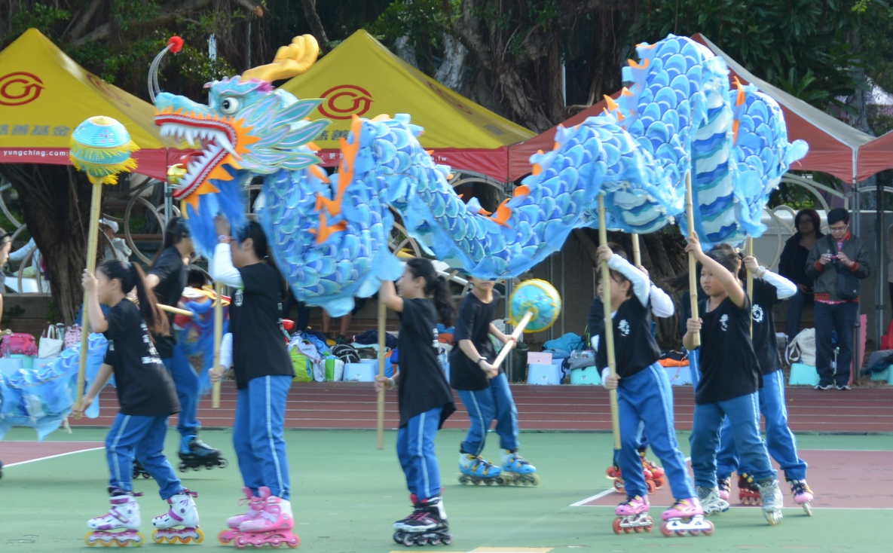
體表會Happy Go

Slide 2


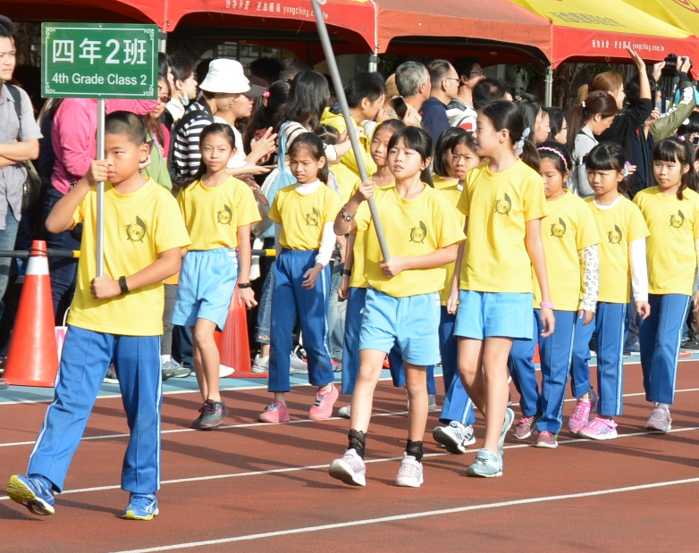
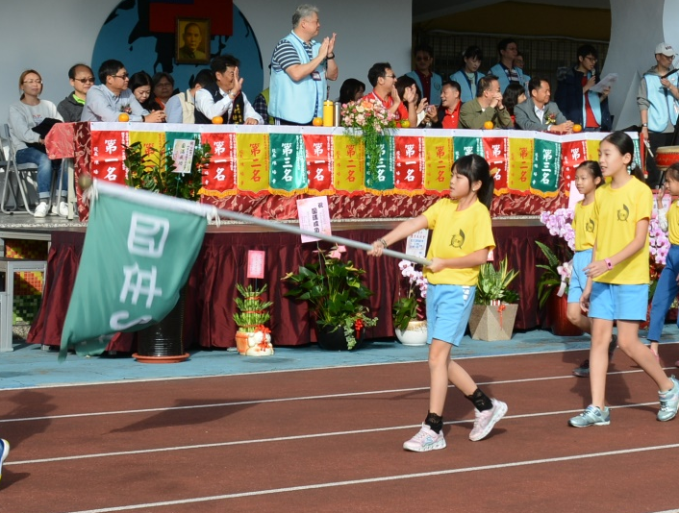
進場有精神

Slide 3

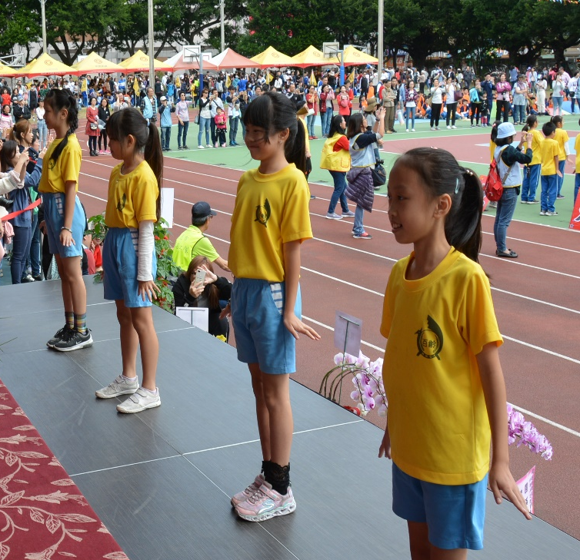
演出超精彩
準備 go
Lu lu 腿之歌

Slide 4

THE END

